Slide 1
О практике внедрения
ESG стандартов в Красцветмете
Ольга Суроткина
Менеджер по устойчивому развитию
25.09.2023

Slide 2
ESG для меня
осознанное потребление, раздельный сбор отходов, экономия воды и света
саморазвитие,
забота о родителях, близких, волонтерство, донорство, помощь бедным
управление своим бюджетом, создание семейных или личных принципов и традиций, честность, безопасность
Notes:
Приведу пример практического действия ESG концепции в семье, где примерами
E может быть осознанное потребление и приобретение продуктов питания, 25 % людей в России работают на ведро, покупают в прок продукты, о которым забывают или выходит срок их годности
У скольких из нас висят вещи в шкафу с этикетками, купленными на распродажах, потому что мы похудеем, потому что нет такого цвета или именно такой модели, без чего в принципе можно было бы и обойтись.
Сколькие из нас сегодня вынесли чистые помытые пластиковые бутылки и выбросили их в контейнер для пластиковой упаковки или сдали батарейки и использованную бумагу?
Сколькие из нас выключили воду, в момент двухминутной чистки зубов и сократили время нахождения в душе с 10 минут до 3. Да, у нас богатые природные ресурсы, но, что мы оставим для будущих поколений и как мы их воспитаем в стратегии environment friendly
S – социальный аспект определяет успешность человека в социуме – это его социальный и эмоциональный интеллект, умение строить коммуникации и отношения, зарабатывать деньги и делиться ими с родными и близкими, проявлять заботу, эмпатию, заботиться о старшем поколении, помогать в выборе профессии своим детям
G – управление домохозяйством, бюджетом, подрядчиками, когда они у нас делают ремонт, умный дом, основанный на принципах цифровизации и АСУТП, и, конечно, наша охрана труда и бытовая безопасность – безопасное вождение автомобиля, соблюдение техники безопасности и умение пользоваться электроприборами, огнетушитилем и иметь план эвакуауции из горящего помещения.
Вы же понимаете, зачем это нужно вашей семье. Если вы владеете вышеперечисленным, вам будет понятно и легко придерживаться принципов ESG в компании.

Slide 3
ESG в Красцветмете
Все на одной волне ESG
Гигиена
Правила хорошего тона
Методология
Существовала всегда
Репутация
Часть стратегического видения
Дисциплина
Постоянные улучшения
Notes:
Повестка в Красцветмете существовала всегда. Это и забота о сотрудниках, которые всегда позитивно отзывались о компании, это и меры по снижению выбросов, это и развитие науки.
Cущественным в 2021 году явилось внедрение методологии ESG, подготовка Отчета об устойчивом развитии, измерение нашего уровня зрелости.

Slide 4
Компания вносит вклад в устойчивое развитие бизнеса и общества
Инвестиции в устойчивое развитие в 2022 г.
135
594
+32,3%
+58%
млн. руб. – инвестиции в охрану труда
1 128
млн. руб. – инвестиции в благотворительные проекты
млн. руб.
399
+3,1 %
млн ₽ инвестиции
на охрану окружающей среды - очистку стоков
и выбросов

Slide 5
ESG для Красцветмета
399млн руб
0,1%
631
Расходы на охрану окружающей среды
доля в “черном небе”
Красноярска
млн ₽ благотворительность
Город без окраин, мышление без границ
Цифровая аналитическая система идентификации источника выброса
Система видео аналитики
использования СИЗ
Практика подсчета объемов выбросов парниковых газов
по трем областям охвата
Notes:
По словам опрошенных РБК ESG экспертов, 2021 год можно было по праву назвать годом расцвета ESG в России.
Так, по результатам 2022 года Красцветмет анонсировал результаты наиболее успешных практик в области экологии и социальной ответственности.
снижение выбросов загрязняющих веществ в атмосферный воздух
27% снижение объема образования отходов производства
41% уменьшение массы выбросов загрязняющих веществ в сточные воды
0,1 % доля Красцветмета в общее количество выбросов в атмосферный воздух Красноярска
Инвестиции в благотворительность составили 387 млн рублей, в охрану труда и промышленную безопасность 181 млн руб, налоговые отчисления в краевой бюджет 3,8 млрд руб.
Концепция городского и индустриального благоустройства “Город без окраин, мышление без границ”

Slide 6
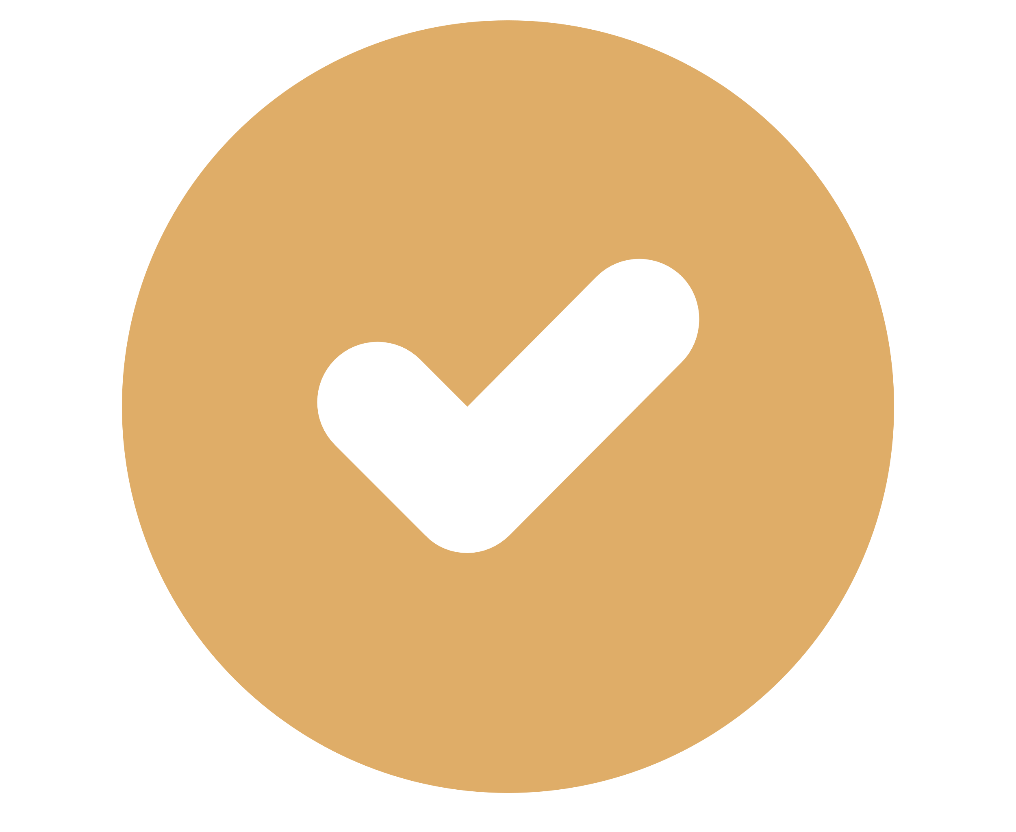
ESG для России — вызовы 2023 года
ESG
Угрозы
Сильные стороны
Возможности
Notes:
Февраль 2022 года и последующие месяцы эксперты по устойчивому развитию называют проверкой на прочность, которая показала серьезность намерений компаний по внедрению ESG-практик. Мы осознаем, что периоды сильной турбулентности на рынках могут потребовать пересмотра ESG-стратегии. Сейчас, в условиях кризиса, метрики показывают, что актуальность политики несколько ослабла «в моменте». Наши консультанты Нексия Пачоли говорят о том, что мода в России постепенно сходит на нет.
Обозначенные тенденции являются следствием
Угрозы
Кардинальное изменение цепочек поставок для производителей РФ
Отключение России от международных рейтингов и стандартов отчетности
Отпала необходимость ESG отчетности на экспорт
РФ приостановила реализацию национальных проектов до 2024-2026
Сильные стороны
РФ не отменила ни один нормативный акт, принятый в области ESG до кризиса
Важно отметить, что существует национальная повестка ESG, цели и проекты в области экологии и устойчивого развития, которые поддерживаются на уровне Президента и Правительства РФ.
Возможности
Развивать импортозамещение
Создавать новые ценности новых реалий, настроений и ожиданий.
В сложившейся геополитической ситуации мы оказываемся в ценностном вакууме, когда западные бренды, покидая рынок, уносят с собой ценности и культуру, годами задававшие тон и формировавшие ожидания клиентов. И перед российскими компаниями стоит большой вызов — не адаптировать и локализовывать ценности западных брендов, а создавать новые в рамках новой реальности, новых настроений и ожиданий. Формирование новых морально-нравственных ориентиров – задача социального аспекта, который выходит на первый план в текущей ситуации, опережая актуальность экологической повестки.
Фокусировать усилия на рынках Юго-Восточной Азии и Ближнего Востока
Важно отметить, что существует национальная повестка ESG, цели и проекты в области экологии и устойчивого развития, которые поддерживаются на уровне Президента и Правительства РФ. Однако, на федеральном уровне приостанавливаются природоохранные требования к предприятиям. Так, например, до 2026 года частично отложена реализация нацпроекта «Чистый воздух”.
ДЛЯ СПРАВКИ (не говорим) Федеральный проект «Чистый воздух» национального проекта «Экология», направленный на улучшение экологической обстановки и снижение выбросов загрязняющих веществ в атмосферу, реализуют в России на два года позднее запланированного срока — до конца 2026 г. Об этом ТАСС сообщил глава Минприроды России Александр Козлов.
Решение об изменении сроков принято в связи с новыми экономическими реалиями, однако оно «ни в коем случае» не останавливает проект, отметили в ведомстве.
«Срок реализации федерального проекта "Чистый воздух" продлен на два года — до 31 декабря 2026 г.», — сказал Козлов.
По его словам, эксперимент по квотированию в новых городах начнется 1 сентября 2023 г., перечень этих населенных пунктов утвердят летом. Ключевым периодом для реализации федерального проекта станут 2023-2024 гг.
Участниками проекта «Чистый воздух» являются 12 крупных промышленных центров: Братск, Красноярск, Липецк, Магнитогорск, Медногорск, Нижний Тагил, Новокузнецк, Норильск, Омск, Челябинск, Череповец и Чита. С августа 2021 г. проектом руководит Минприроды России. Планируется, что благодаря проекту объем выбросов сократится не менее чем на 20%, а к 2030 г. — в два раза. Объем внебюджетных инвестиций на реализацию программы составит около 500 млрд руб.

Slide 7
ESG-повестка Юго-Восточной Азии и на Ближнем Востоке
13
50%
требуют обязательного предоставления нефинансовой отчетности
19
юрисдикций и их требования к ESG отчетности
90%
рекомендуют компаниям предоставлять отчетность
ОБЯЗАТЕЛЬНО
Корея, Китай, Турция, ОАЭ, Египет, Индия, Гонконг, Шанхай
НЕОБЯЗАТЕЛЬНО
Иран, Казахстан, Узбекистан, Киргизия, Катар
бирж
Notes:
В азиатских государствах ESG-повестка основана на все тех же международных стандартах с некоторыми страновыми особенностями.
Так компания KPMG (kept) проанализировала ситуацию с ESG-инфраструктурой, требованиями, ландшафтом в Юго-Восточной Азии и на Ближнем Востоке. Исследование коснулось 13 юрисдикций и 19 бирж. Во всех странах есть национальные политики в области устойчивого развития, социальной ответственности и корпоративного управления.
При этом 90% бирж рекомендуют компаниям предоставлять нефинансовую ESG-отчетность, а 50% — сделали это обязательным. В Иране, Казахстане, Узбекистане, Киргизии и Катаре предоставление ESG-отчетности пока не обязательно.
В Корее, Китае, Турции, ОАЭ, Египте, Индии – обязательное раскрытие ESG отчетности для листинговых компаний и самых крупных по капитализации.
Требования Гонконгской и Шанхайской бирж к нефинансовым отчетностям выглядят строже, чем требования Лондонской биржи. А что такое ESG для Китая – двойной углеродный след – пик эмисси к 2030 году, достижение углеродной нейтральности к 2060 году.

Slide 8
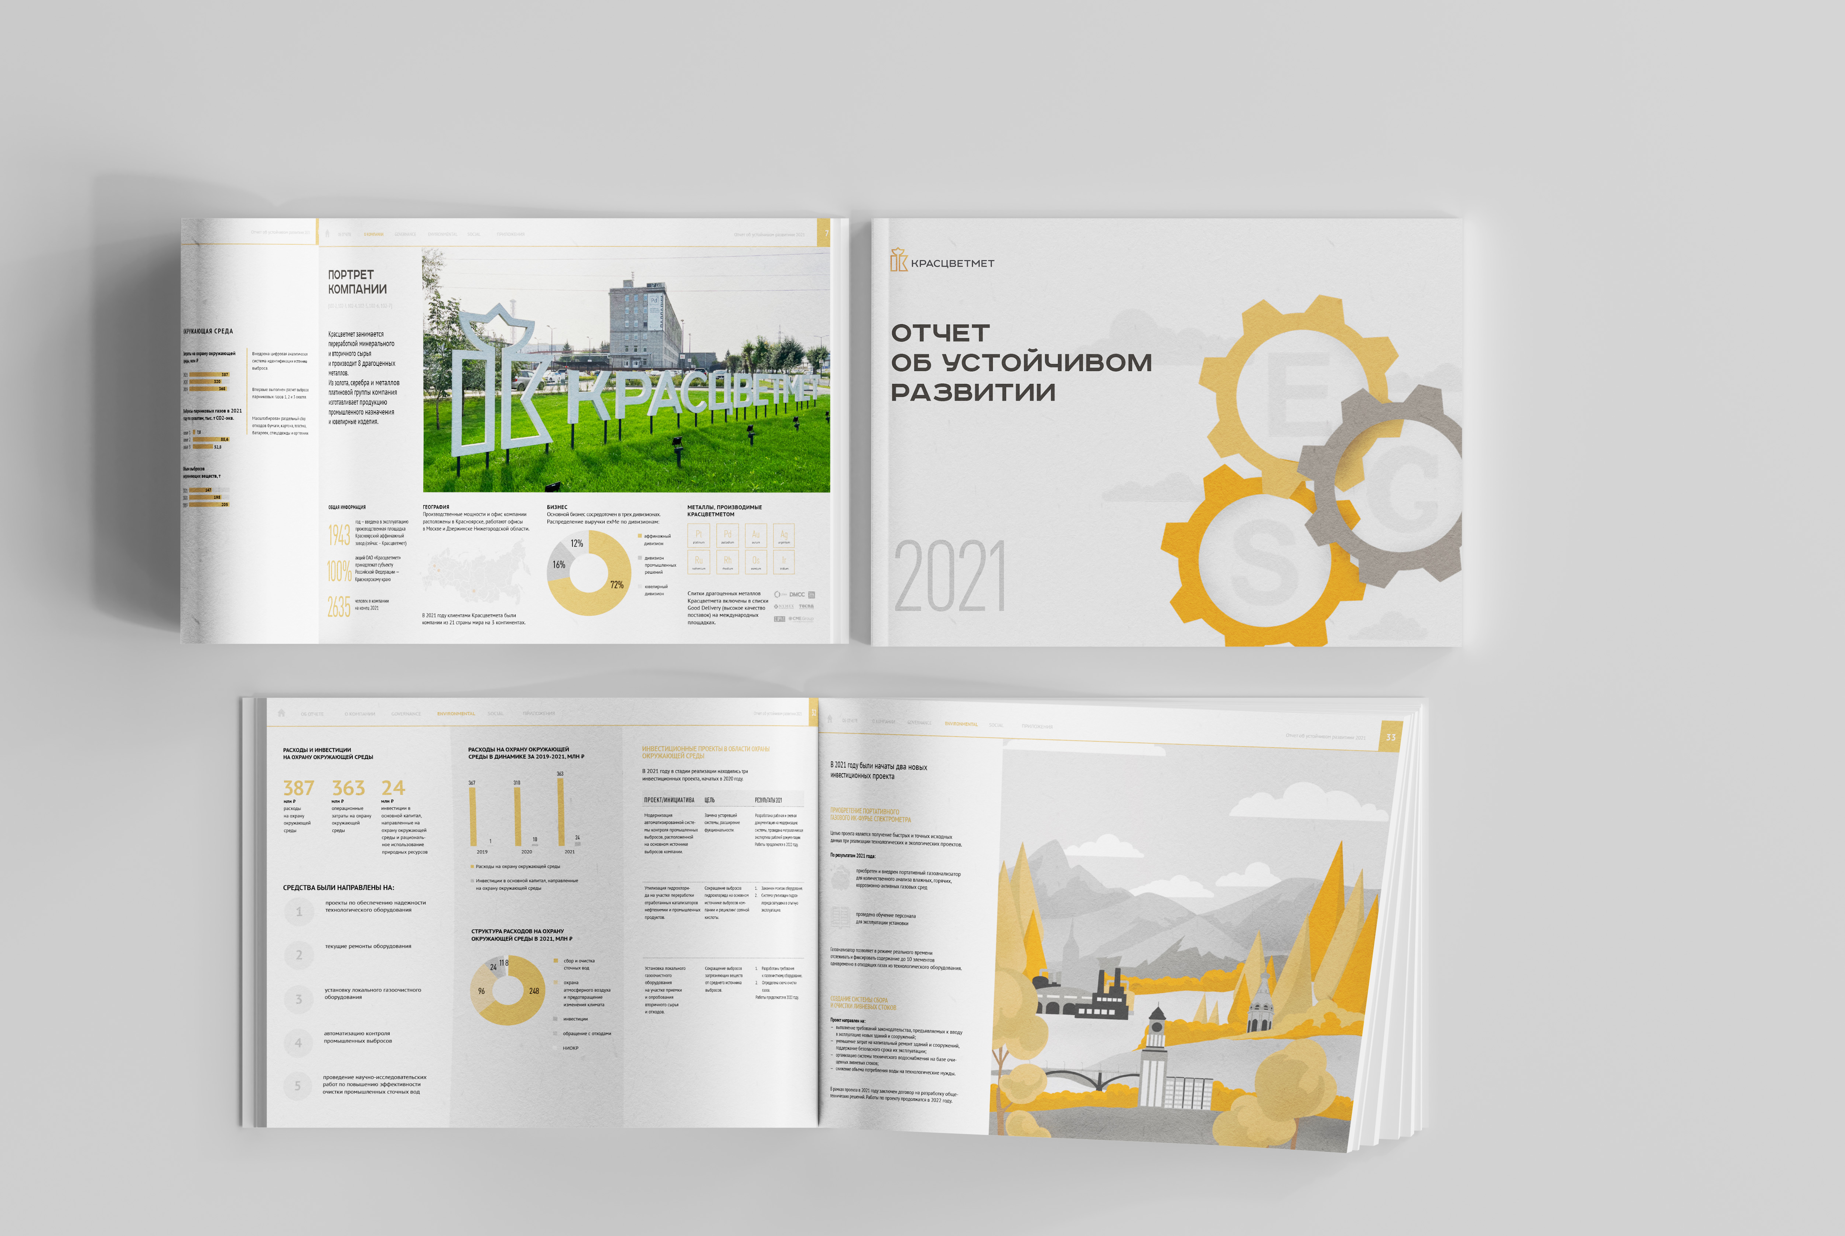
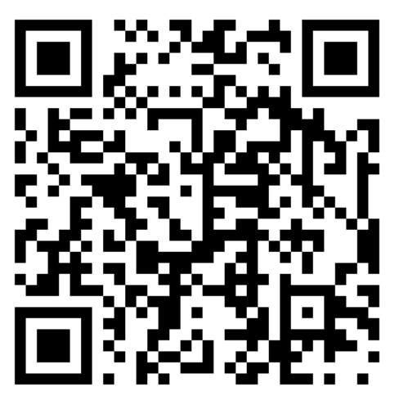
ESG в Красцветмете с 2020 года
Читайте полную версию отчета на сайте компании
Notes:
Публикуя отчеты об устойчивом развитии, мы считаем, что практика устойчивого развития — это не модный тренд, а часть стратегического видения будущего, которое предусматривает последовательную интеграцию ESG во все бизнес-процессы. Для нашей компании предоставление нефинансовой отчетности является правилом хорошего тона, гигиеной и репутационной составляющей.
В этом году свои заявки на получение данных нефинансовой отчетности просили предоставить компании BASF, Bosch и Уралхим.

Slide 9
ESG-отчет 2022 года
42
сотрудника
Global Reporting Initiatives
Основной
уровень раскрытия
Общественное заверение в РСПП 11 федеральных ESG экспертов
Уровень развития практик
53%
экология
52%
социальный аспект
46%
управление
Notes:
По оценке нашего консультационного партнера “Нексия Пачоли” уровень развития практик устойчивого развития в Красцветмете в среднем порядка 50%. в 2021 году (Экология 52%, Социальный аспект 52%, Корпоративное управление 46%) И это только начало.
Обшественное заверение – инструмент независимого подтверждения раскрываемых компаниями сведений о реализации принципов, способствует повышению общественного повышения доверия.

Slide 10
ESG-планы на 2023 год
Совместные проекты
с благотворительными организациями и фондами
Работа комитетов ESG
Подготовка Отчета об устойчивом развитии за 2023 год
Внедрение политик и процедур
Вовлечение партнеров, клиентов, поставщиков в повестку ESG
Notes:
Подготовка Отчета за 2022 год, в которой фокус будет на
Ключевыми фокусами в рамках ESG повестки в Красцветмете на 2023 года :
Проведение Опроса по определению существенности раскрываемых тем для Красцветмета
Реализация проектов по взаимодействию с местным сообществом
Подготовка 9 политик и процедур
Подготовка Отчета об устойчивом развитии за 2022 год. Приоритетные темы:
ггггш.дэ
Охрана труда и промышленная безопасность
Ответственная цепочка поставок – поставки сырья
Климатическая повестка, сокращение углеродного следа
Соблюдение прав человека
Соблюдение антикоррупционного законодательства
Актуальным для нас в течение следующего периода остается получение ESG рейтинга, проведение общественных слушаний и обсуждений Отчета об устойчивом развитии с заинтересованными сторонами. Следующий период потребует от каждого из нас усилий - больше вовлекать внешних партнеров, клиентов, поставщиков, быть с ними в одном понимании такой ответственности. Например, в области соблюдения правил ОТ и ПБ и использования СИЗов на производстве. Политика по работе с поставщиками должна все расставить на свои места.

Slide 11
Присоединяйся!
Notes:
ESG – это для всех и каждого, для меня и для Красцветмета. ESG не на экспорт. Присоединяйтесь!

